Slide 1
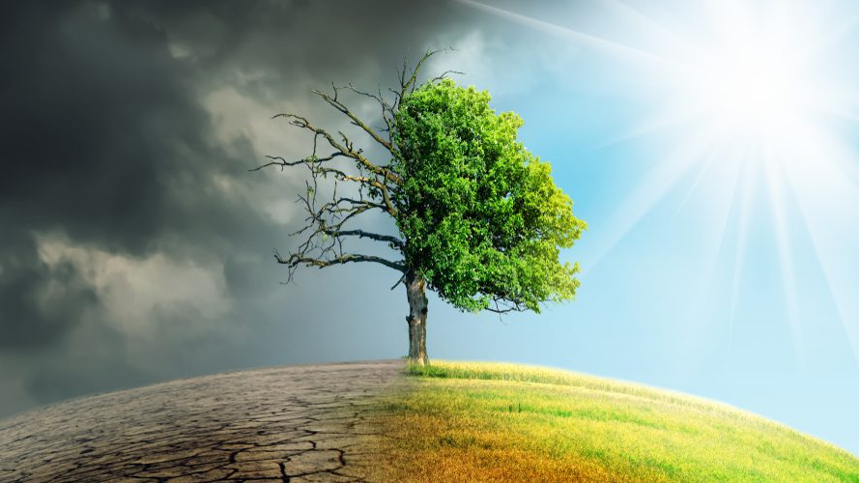
Zmiany klimatu – fakty, czy mity?
Autorzy: Jakub Kluza, Dominika Ambroziak-Kubsz, Marcel Witusik

Slide 2
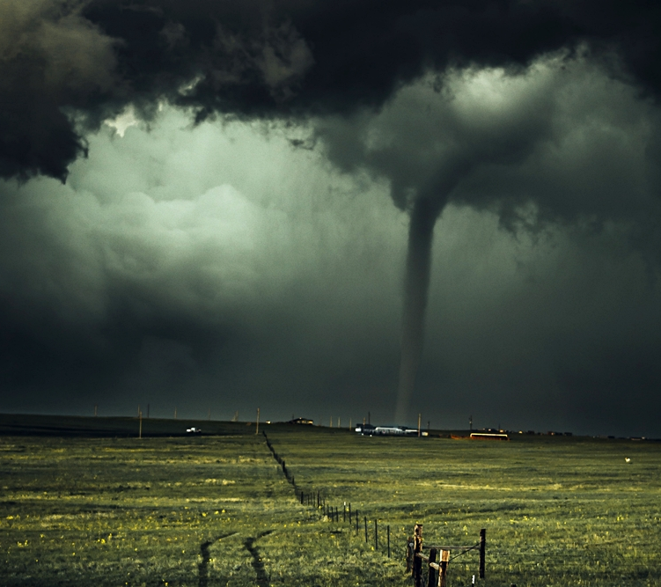
Czym są zmiany klimatu?
Zmiany klimatyczne są to zmiany obserwowane na naszej Ziemi w czasie. Na nie mają wpływ: -roczny obieg Ziemi wokół Słońca; -ruch mas powietrza; -układ masywów górskich; -erozja, wypiętrzanie, zmiany w rozmieszczeniu kontynentów; Akurat w tym przypadku mówimy o przyczynach zmian naturalnych. Jednakże, istnieją również te antropogeniczne, czyli wynikające z działalności człowieka. Jeszcze nigdy to zjawisko nie było tak groźne dla życia ludzi na naszej planecie jak teraz. Bowiem od XIX wieku wraz z pojawieniem się przemysłu do atmosfery dociera coraz większa ilość gazów cieplarnianych. Jako zmiany klimatyczne rozumiemy: -globalne ocieplenie; -wzrost koncentracji gazów cieplarnianych; -topnienie lodowców i powiązane z nimi procesy.

Slide 3
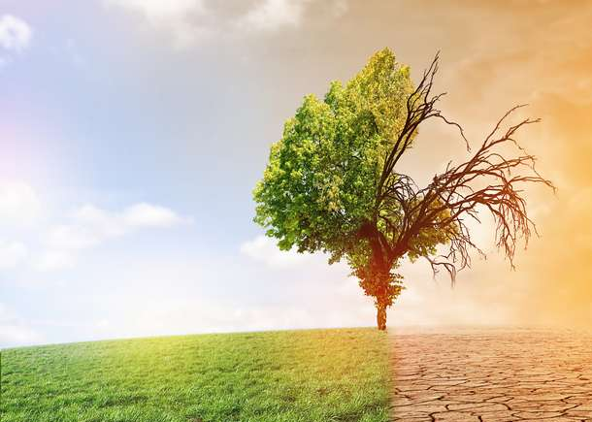
Mity na temat zmian klimatycznych obalone faktami:

Slide 4
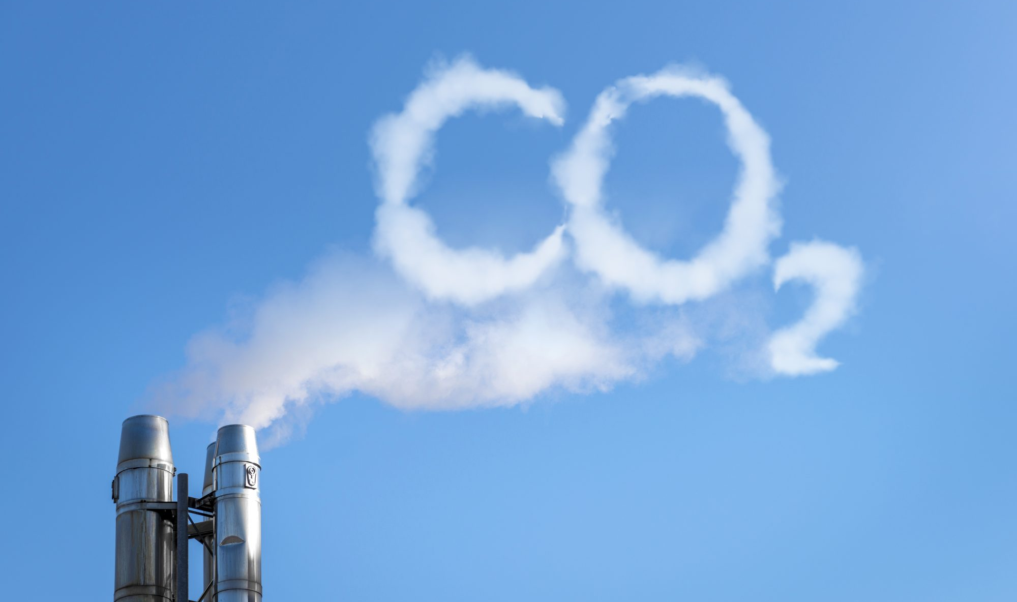
Dwutlenek węgla emitowany przez człowieka nie ma znaczenia.
W naturze emisje CO₂(z oceanów i z rozkładu roślinności) są równoważone przez pochłanianie(z tych samych obiektów co wytwarzane).Obecnie tę równowagę zakłócamy- naszych przemysłowych emisji nie równoważy żadne naturalne ani przemysłowe pochłanianie.

Slide 5
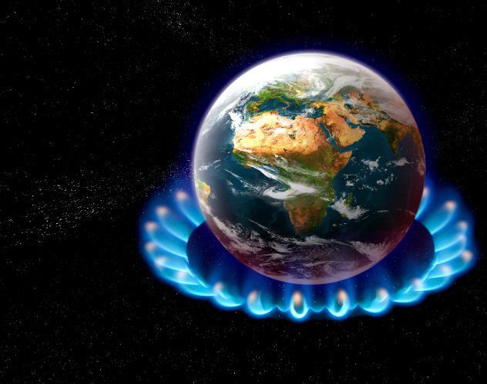
Nie ma dowodów na wpływ człowieka na globalne ocieplenie.
Ocieplenie powodują gazy cieplarniane,a to człowiek odpowiada za ich nadwyżkę. Świadczą o tym rozmaite badania.

Slide 6
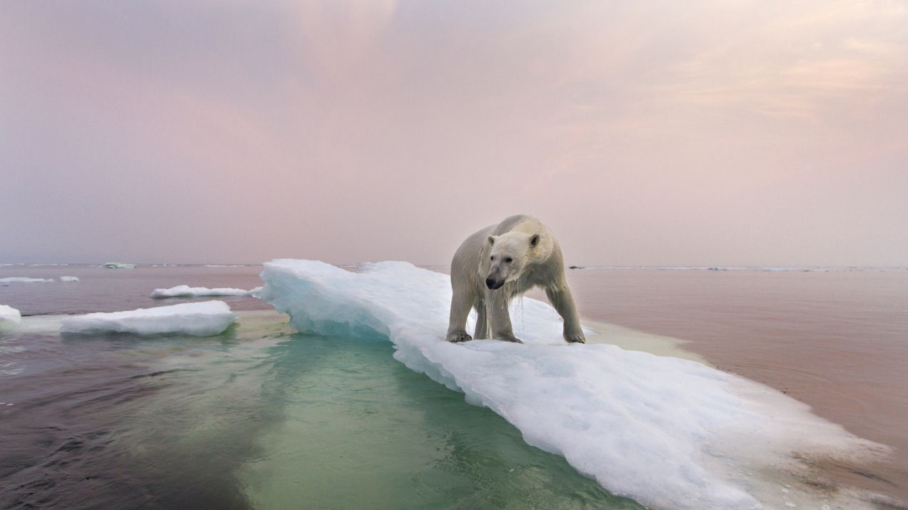
Nawet stopnienie całego lodu na Ziemi nie podniesie poziomu morza.
Topnienie lodu pływającego nie powoduje istotnej zmiany poziomu wody, natomiast zanik lodowców i lądolodów spoczywających na lądzie lub na dnie morskim już tak. Spływająca z nich woda podnosi poziom oceanów. Stopnienie wszystkich ziemskich lądolodów, w szczególności Antarktydy i Grenlandii, podniosłoby średni poziom morza o około 70 metrów.

Slide 7
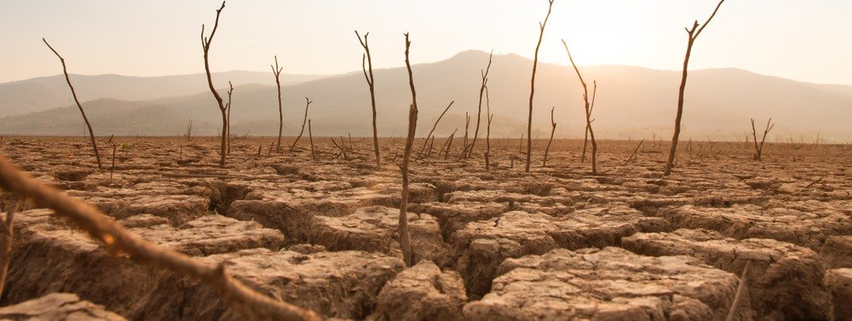
Im więcej CO₂ tym lepiej dla roślin.
Chwilowy i lokalny wzrost stężenia CO₂ może być dla roślin korzystny, natomiast w dłuższej perspektywie doprowadzi to do wzrostu obszarów suchych i pustynnych, co oczywiście zazszkodzi większości gatunkom roślin.

Slide 8
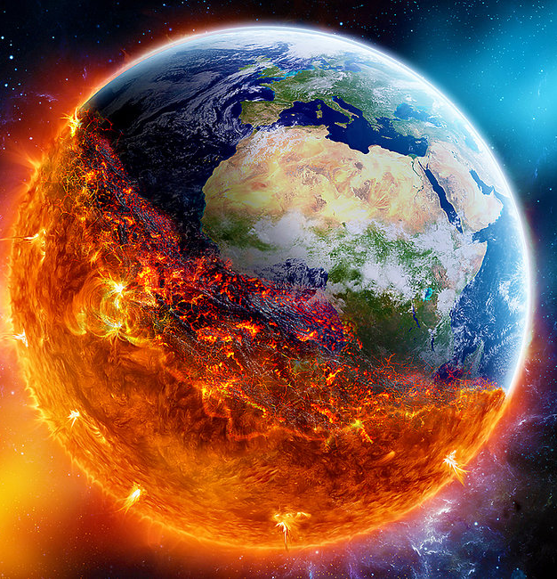
Efekt cieplarniany nie istnieje.
Efekt cieplarniany to zjawisko z zakresu elementarnej fizyki i jest potwierdzony obserwacyjnie. Dzięki atmosferze i znajdującym się w niej gazom cieplarnianym, które przechwytują promieniowanie podczerwone, temperatura powierzchni Ziemi jest wyższa o 33°C, niż gdyby wypromieniowywana z niej energia uciekała bezpośrednio w kosmos. Jest to możliwe jedynie dzięki temu, że większość tego promieniowania jest absorbowana w atmosferze, a to, co ucieka, jest emitowane na dużej wysokości, z zimniejszych warstw atmosfery.

Slide 9
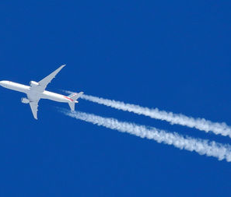
Światowy rząd kontroluje klimat za pomocą chemistrails.
W rzeczywistości coś takiego jak chemistrails nie istnieje. Jest to nazwa stworzona przez zwolenników różnorodnych teorii spiskowych, którzy tym tym mianem określają smugi kondensacyjne lub naturalnie występujące chmury.

Slide 10
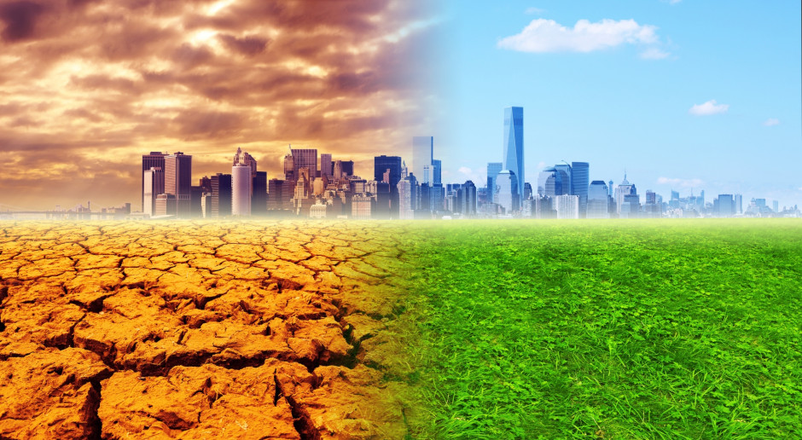
Źródła:
https://300gospodarka.pl/opinie/5-glownych-tez-przeciwnikow-polityki-klimatycznej-profesor-ucl-wyjasnia-dlaczego-sa-bledne
https://www.green-projects.pl/ostatnia-szansa-klimatyczna-katastrofa-raport-ipcc/
https://alebank.pl/podwyzki-cen-energii-w-polsce-i-w-niemczech-ale-powody-sa-rozne/
https://www.ekologia.pl/wiedza/zmiany-klimatyczne/zmiany-klimatyczne-przyczyny-i-skutki-zapobieganie-zmianom-klimatycznym,11076.html
https://www.openaccessgovernment.org/lessening-co2-emissions/57976/
https://naukaoklimacie.pl/aktualnosci/globalne-ocieplenie-w-2016-213
https://www.wnp.pl/energetyka/kosciol-luteranski-w-polsce-zacheca-do-dzialan-na-rzecz-ochrony-klimatu,344732.html
https://smoglab.pl/naukowcy-na-zdrowiu-dzisiejszych-dzieci-pietno-odcisna-zmiany-klimatu-ale-i-zanieczyszczenia-powietrza/
https://www.sciencemag.org/news/2016/08/atmospheric-science-experts-agree-chemtrails-fantasy
https://www.national-geographic.pl/artykul/topnienie-lodowcow-jakie-beda-jego-skutki-w-przyrodzie-jak-szybko-topnieja-lodowce
https://obrazkowo.pl/main/media/3feba58150ffd93ef953d40f707cea42/A-nadal-s%C4%85-ludzie-kt%C3%B3rzy-nie-wierz%C4%85-w-zmiany-klimatyczne

Slide 11
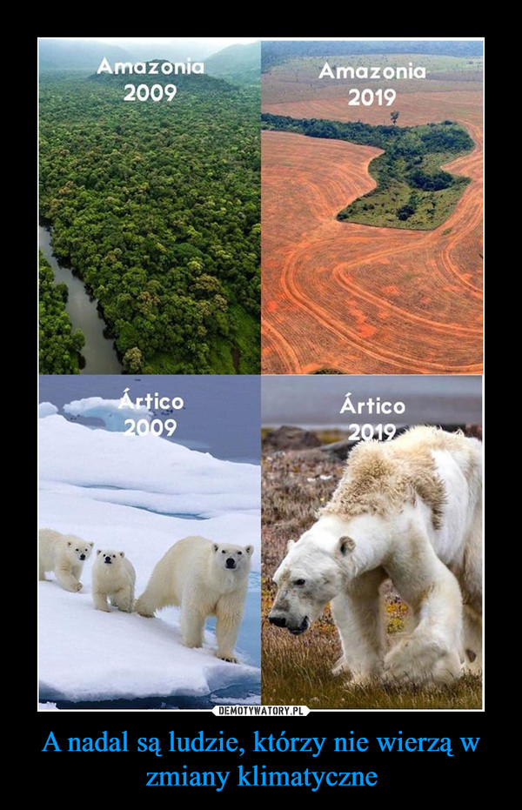
Dziękujemy za uwagę!
Autorzy: Jakub Kluza, Dominika Ambroziak-Kubsz, Marcel Witusik.

